Slide 1
Geometriya
7
sinf
Mavzu:
Kesmalarni
o‘lchash.

Slide 2
DARS REJASI
O`tilgan mavzuni mustahkamlash;
Kesmalarni o`lchash tushunchasi;
Kesma uzunligi, uzunlik birliklari;
Mustaqil bajarish uchun topshiriqlar.

Slide 3
Mustaxkamlash (savol…)
To‘g‘ri chiziqning ikki nuqtasi va ular orasida yotgan nuqtalaridan iborat qismi qanday nomlanadi?

Slide 4
Mustaxkamlash
To‘g‘ri chiziqning ikki nuqtasi
va ular orasida yotgan nuqtalaridan iborat qismiga kesma deyiladi.
A
B
AB - kesma

Slide 5
Mustahkamlash
Har qanday kesma tayin ….. songa teng uzunlikka egadir.

Slide 6
Mustahkamlash
Har qanday kesma tayin musbat songa teng uzunlikka egadir.

Slide 7
Mustaxkamlash
A
L
K
B
Kesmaning ichki nuqtalarini keltiring?
L va K nuqtalar kesmaning ichki
nuqtalari deb yuritiladi.

Slide 8
Mustahkamlash
B nuqta qayday holatda bo‘lsa, kesma uzunligi AC va BC kesmalar uzunliklarining yig‘indisiga teng bo`ladi?

Slide 9
Mustahkamlash
Agar to‘g‘ri chiziqda B nuqta A vaC nuqtalar orasida joylashgan bo‘lsa,
AC=AB+BC bo‘ladi.
A
B
C

Slide 10
Mustahkamlash
AB kesmaning uzunligi yana qanday yuritiladi?
A va B nuqtalar orasidagi
masofa deb yuritiladi

Slide 11
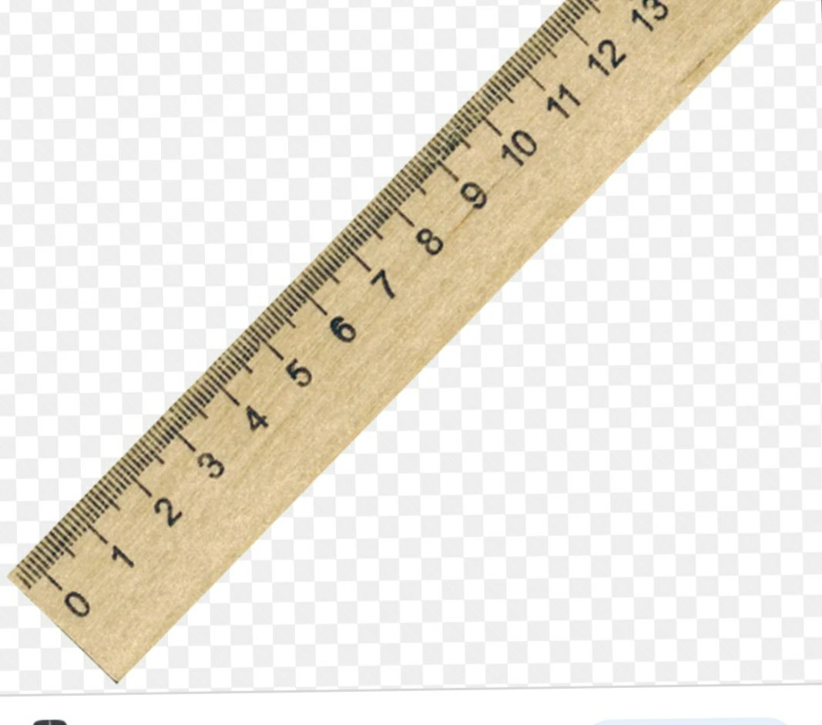
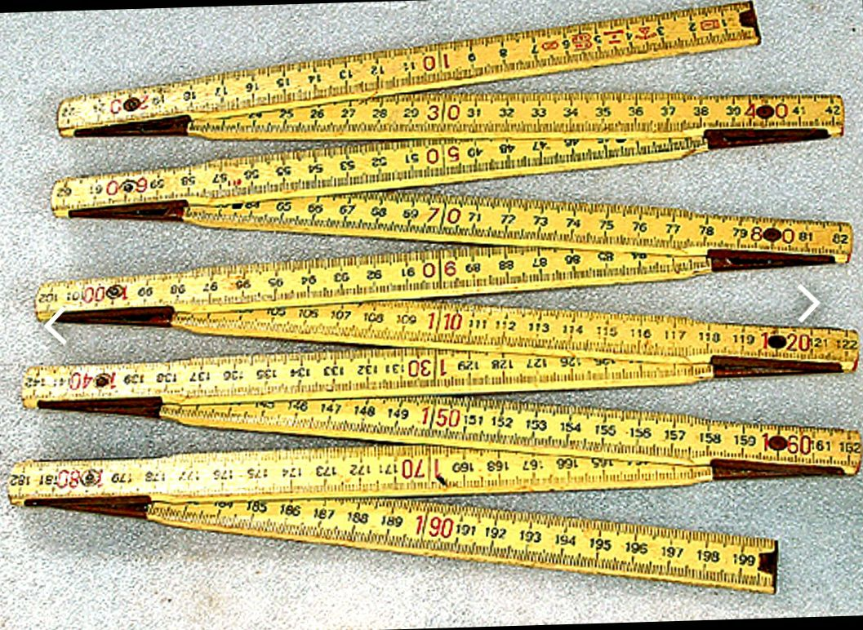
Kesmalarni o`lchash
Qadimdan kesma va masofalarni o`lchashda turli xil asboblaridan foydalanib kelingan. Ularning eng soddasi shkalali chizg‘ichlardir.

Slide 12
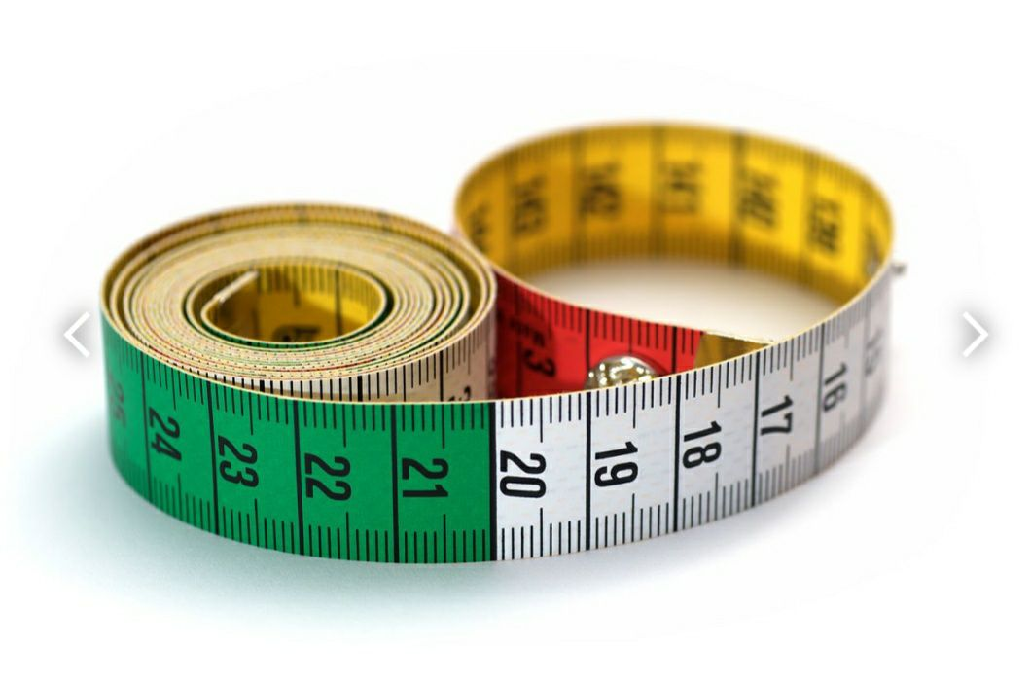
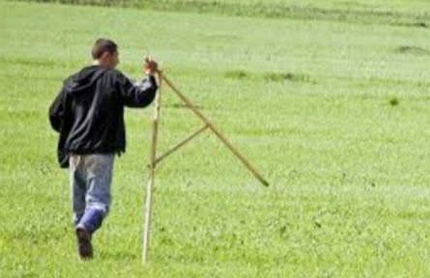
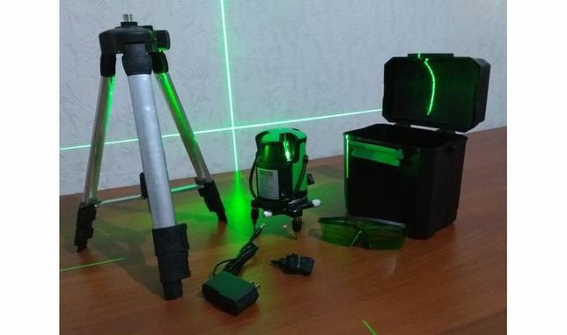
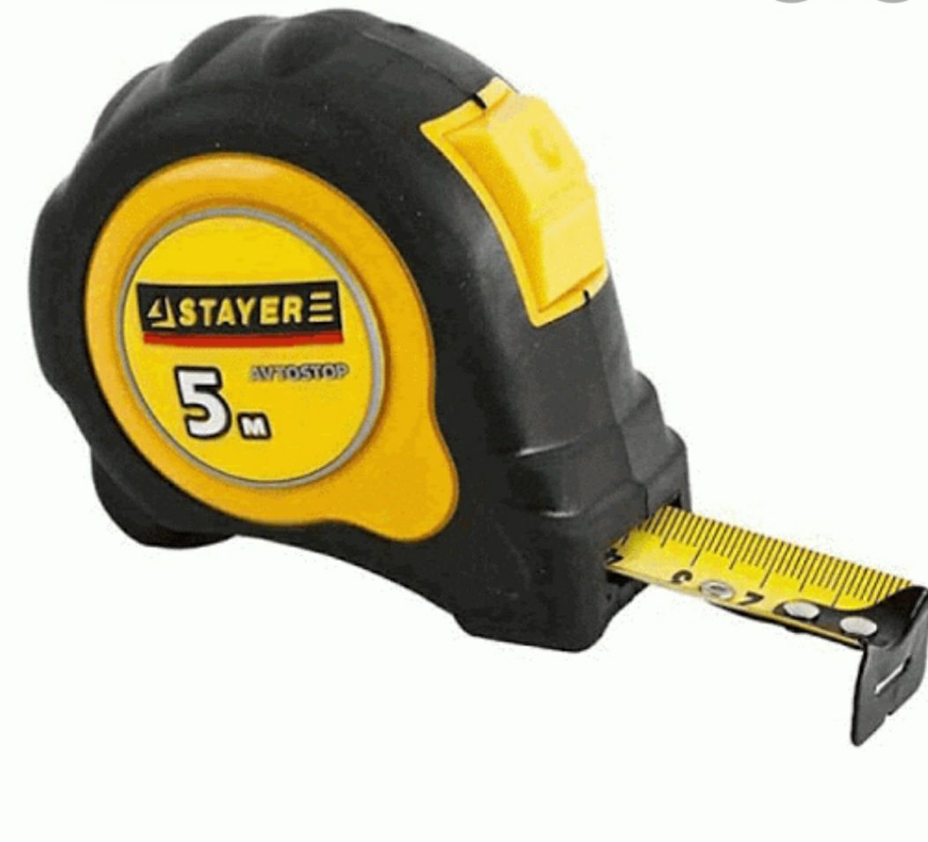
Yer ustida va qurilishda turli o‘lchash ishlariniamalga oshirish uchun ruletka, lazerli elektron asbobdan foydalani-ladi. Yengil sanoatda tikuvchi metri. Dalada esa dala sirkulidan foydalaniladi.

Slide 13
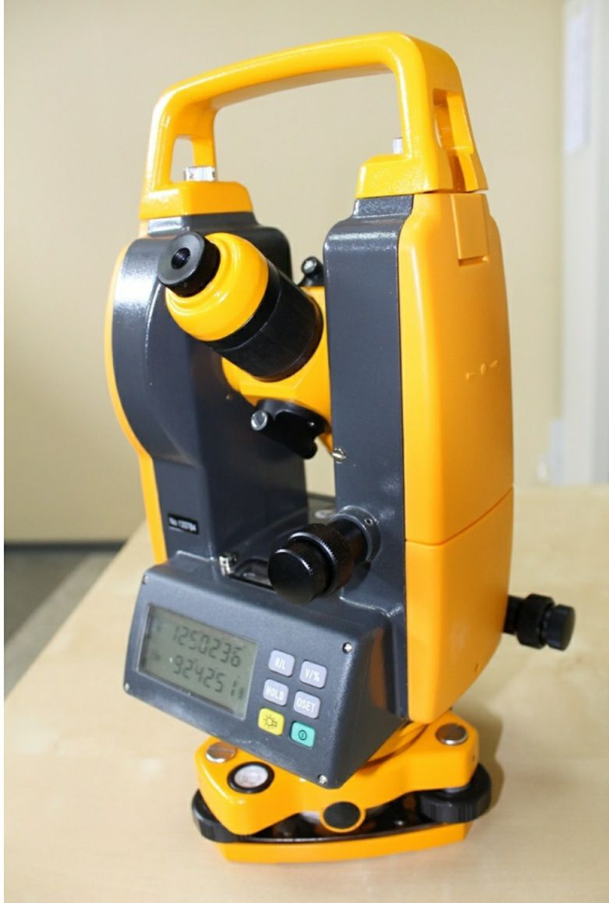
Ma‘lumot
Hozirda yer olchash ishlari o‘ta yuqori aniqlikka ega bo`lgan elektron teodolit vositasida amalga oshiriladi.

Slide 14
Qadimda kesma va masofalarni o`lchash
Qadimda O`rta Osiyoda bo‘g‘in, qarich, quloch, chaqirim kabi uzunlik birliklari qo`llangan.”Boburnoma” asarida 1elik = 2sm, 1tutam = 4elik, 1 qari = 6 tutam, 1qadam = 1,5qari, 1mil = 4000qadam
kabi birliklar zikr etilgan.

Slide 15
Uzunlik birliklari
Ulkan masofalarni o`lchash uchun astronomik birlik = 149597870,7 km,
yorug‘lik yili = 9460730472581 km,
parsek = 3,08567758491∙${10}^{13}$ km;
o‘ta kichiklari uchun mikron =${ 10}^{−6}$m, millimikron = ${ 10}^{−9}$ m,
pikometr= ${10}^{−12}$m qo`llaniladi.

Slide 16
Mavzuga doir masala
To`g`ri chiziqdagi A, B, C nuqtalar uchun AB=600m, BC=200m bo`lsa, AC ni toping.
1)
2)
A
A
B
C
C
B
C $∈$AB
B $∈$AC

Slide 17
1)
2)
A
C
B
A
B
C
Berilgan:
AB = 600 m
BC = 200 m
AC = ?
Yechish:
AC = AB –BC
AC = 600 -200 = 400m.
Berilgan:
AB = 600 m
BC = 200 m
AC = ?
Yechish:
AC = AB + BC
AC =600+200=800m
Javob: 400 m yoki 800 m

Slide 18
5-masala. a) AC = ?
2,4
4,2
C
A
B
Berilgan:
AB=2,4
BC=4,2
AC =?
Javob: AC = 6,6.
Yechish:
AC=AB+BC
AC=2,4+4,2 AC=6,6

Slide 19
№5(b) AB=3, AC=2BC, BC=?
Berilgan:
AB =3
AC =2BC
BC =?
A
B
C
Yechish: BC = AB – AC
BC = 3 – 2BC
BC+ 2BC =3
3BC =3
BC=1
Javob: BC = 1

Slide 20
№5(с) AB=24, BC=AC+6, AC=?
Berilgan:
AB =24
BC = AC+6
AC =?
B
A
C
Yechish: AC+BC=AB
AC+AC+6=24
2AC=18
AC= 18:2
AC = 9
Javob: AC= 9

Slide 21
Mustaqil bajarish uchun topshiriqlar
Darslikning 17-betidagi 6, 8,10-topshiriqlar

Slide 22
Mustahkamlash uchun savollar:
1. Qadimda qo`llanilgan qanday uzunlik birliklarini bilasiz?
2. Hozir amalda qanday uzunlik birliklari bor?
3. Uzunlikni o`lchaydigan qanday asboblarni bilasiz?
4. Muhandislik va chilangarlikda qaysi asbob qo`llaniladi?
5. Millimikron = ? m.

